Slide 1
CAS en conduite opérationnelle d’équipe sanitaire et sociale
Controlling de projet
Juliette Schwaller
1

Slide 2
Objectifs du cours
Décrire les principes et objectifs du reporting
Présenter des outils de controlling :
Diagramme de Gantt réalisé
Planning des jalons
Indicateurs synthétiques
Suivi des écarts
Gestion des demandes de changement
Daily scrum
Tableau de bord
Pratiquer via des petits exercices pratiques
2

Slide 3
Récapitulatif gestion de projet
2

Slide 4
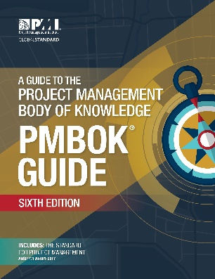
Définition
« Une entreprise temporaire
initiée dans le but de fournir
un produit, un service
ou un résultat unique. »
PMBOK® Guide
3

Slide 5
Objectifs
équilibre
arbitrage
Coûts
Délais
5

Slide 6
Raison d´être
Créer de la nouveauté
Apporter de la valeur supplémentaire à l’institution
Par exemple :
pour être davantage concurrentielle
pour élargir ses services
en vue d’améliorer la qualité de ses prestations
7

Slide 7
Organisation institutionelle et projets
Direction
Affaires générales
Division 1
Division 2
Division 3
15

Slide 8
Acteurs
Direction
hiérarchique
Mandante
Cheffe de projet
Bénéficiaires finaux
Comité de pilotage
Autres groupes
Prestataires externes
Leaders d’opinion
Partenaires
Equipe de projet
35

Slide 9
Cycle de vie en cascade
Méthode traditionnelle
Séquentiel
Phases successives
Déroulement du projet clair, anticipé, planifié
Une phase ne peut pas remettre en cause les phases précédentes
Les utilisateurs finaux découvrent le résultat en fin de projet
17

Slide 10
Cycle de vie en cascade
Méthode traditionnelle
Séquentiel
Phases successives
Déroulement du projet clair, anticipé, planifié
Une phase ne peut pas remettre en cause les phases précédentes
Les utilisateurs finaux découvrent le résultat en fin de projet
18

Slide 11
Cycle de vie itératif – Agilité
Méthodes agiles
Efficacité, souplesse
La priorité est le besoin de l’utilisateur final
Découpage en sous-projets
Validations intermédiaires par les utilisateurs finaux
Grande réactivité aux attentes
20

Slide 12
Jalon
Point de référence marquant un événement important dans l’avancement du projet.
Utilisé pour contrôler l’avancement du projet.
Jalons principaux
Entre chaque phase du projet.
Jalons intermédiaires
Des jalons intermédiaires peuvent être prévus au sein d’une phase, par exemple durant la phase de réalisation.
24

Slide 13
Livrable
Résultat d’une activité (matériel ou non matériel)
Livrable principal
Résultat du projet
Cette finalité, est le résultat tangible d'une production réelle et mesurable attendue par le mandant
Autres livrables
Réalisations intermédiaires
44

Slide 14
Phases et jalons
Go ou noGo
Avant-projet
Planification
Réalisation
Terminaison
Go ou noGo
Go ou noGo
Go ou noGo
Maîtrise
26

Slide 15
Phase d´avant-projet
C’est le projet avant le projet…
Déterminer le but du projet
Estimer les ressources, coûts et délais
Définir le type d'organisation
Choisir le chef de projet
Estimation des risques
Estimation de la rentabilité
28

Slide 16
Phase de planification
Mise en place de la structure du projet…
Planification globale
Détail des coûts et délais
Engagement des personnes-clés
Définition des responsabilités
30

Slide 17
Phase de réalisation
Réaliser un projet,
c’est amener un projet à sa fin…
Mettre en place l’organisation choisie
Exécuter le travail
Piloter le projet selon le triptyque objectifs, coûts et délais
Résoudre les problèmes !
32

Slide 18
Phase de terminaison
Engranger du savoir et du savoir-faire…
Analyse des écarts entre planifié et réalisé
Mémoire des opérations passées
Evaluation du projet
Réaffectation du personnel
Décharge du chef de projet
34

Slide 19
53

Slide 20
Principes et objectifs du controlling
3

Slide 21
La maîtrise du projet
Avant-projet
Planification
Réalisation
Terminaison
Maîtrise
Controlling
3

Slide 22
Pourquoi suivre un projet ?
1
Avoir une référence
2
Evaluer, «gérer» l’incertitude
3
Suivre l’avancement
4
Donner de la visibilité, maintenir la motivation
4

Slide 23
Suivre quoi ?
Objectifs
Objectifs fixés
<>
Livrables tangibles
Coûts
Budget
<>
Coûts effectifs
Planification temporelle
<>
Dates effectives
Délais
5

Slide 24
Démarche simple
Eléments réalisés
Problèmes rencontrés
Point sur les délais
Point sur les coûts
Travail à effectuer
Nouveaux risques
6

Slide 25
Système de reporting
qui apporte des informations complètes et précises, à temps
qui alerte précocement sur les problèmes
pas trop chronophage
accepté par l’équipe et le Copil
7

Slide 26
Types de reporting
Période actuelle
Cumul dans le temps
Indicateurs synthétiques (codes de couleurs)
Variance (différence entre planifié et réalité)
9

Slide 27
Suivi des écarts
Avant-projet
Planification
Réalisation
Terminaison
Estimation dépenses
Analyse faisabilité
Etablir budget
Contrôler coûts
Capitalisation expérience
15

Slide 28
Ressources du projet
Ressources humaines
Ressources matérielles
Équipements et infrastructures
Ressources financières
16

Slide 29
Coût et cycle de vie d´un produit/service
Coût total
Coût d’investissement (-> projet)
Coût de production
Coût d’utilisation
Coût d’extinction
17

Slide 30
Flux financiers du projet
flux financiers de l’organisation avec le projet
–
flux financiers de l’organisation sans le projet
18

Slide 31
Dépenses – revenus - bénéfices
Dépenses
d’investissement (-> coûts du projet)
d’exploitation (-> frais de fonctionnement)
Revenus
d’exploitation de la solution
valeur de revente de la solution
Bénéfices
Améliorations qualitatives liées à la solution
19

Slide 32
Suivi des écarts
Avant-projet
Planification
Réalisation
Terminaison
Estimation dépenses
Analyse faisabilité
Etablir budget
Contrôler coûts
Capitalisation expérience
20

Slide 33
Enveloppe budgétaire du projet
Estimation des dépenses
Approche globale
Approche paramétrique
Approche analytique
+ réserve (10-30%) en fonction du degré d’incertitude du projet
21

Slide 34
Du retard? Combien??? Un surcoût ? Combien ???
22

Slide 35
Suivi des écarts
Avant-projet
Planification
Réalisation
Terminaison
Estimation dépenses
Analyse faisabilité
Etablir budget
Contrôler coûts
Capitalisation expérience
25

Slide 36
Identifier les activités (ou tâches) à planifier
Évaluer la durée et les coûts des activités
Définir le séquencement des activités
Processus de planification
1
Affecter des ressources (humaines et matérielles) sur les activités
2
3
4
26

Slide 37
Exemple
36

Slide 38
Exemple
37

Slide 39
Exercice pratique – Situation initiale
Créez le GANTT du projet en précisant les coûts par mois et cumulé

Slide 40
Exemple
38

Slide 41
Exemple
39

Slide 42
Exercice pratique – Graphique projet
Dessinez un graphique avec le budget/avancement prévu

Slide 43
Exemple
Réponse :
40

Slide 44
Exercice pratique – Suivi budget
Mettez à jour la projection du budget lors des points de situations de mars et mai suite aux évènements suivants :
En mars : économie de 5000.-
En mai dépassement de 20’000.-

Slide 45
Exemple
Economie de 5000.- en mars
–> mise à jour de la projection au mois de mars
Réponse :
42

Slide 46
Exemple
Décalage budget
Economie de 5000.- en mars
Dépassement de 20’000 en mai
–> mise à jour de la projection au mois de mai
Réponse :
42

Slide 47
Exercice pratique – Suivi planning
Mettez à jour le GANTT selon les éléments suivants :
Activité 3 peut commencer seulement après que 1 et 2 soient finies (pas de dépendance entre les autres activités)
Activité 1 prend 2 mois de plus que prévu

Slide 48
Exemple
Décalage planning
Planning initial :
Exercice :
Activité 3 peut commencer seulement après que 1 et 2 finis (pas de dépendances entre les autres activités)
Activité 1 prend 2 mois de plus
Montrer impact sur projet
42

Slide 49
Exemple
Réponse :
42

Slide 50
Exercice pratique – Suivi planning
Même exercice mais cette fois il y a également une dépendance entre :
- la fin de l’activité 1 et le démarrage de l’activité 4
- la fin de l’activité 3 et le démarrage de l’activité 5

Slide 51
Exemple
Même exercice mais cette fois il y a également une dépendance entre :
- la fin de l’activité 1 et le démarrage de l’activité 4
- la fin de l’activité 3 et le démarrage de l’activité 5
Réponse :
Octobre
42

Slide 52
53

Slide 53
Controlling
Mesurer l’avancement de ses projets est déterminent en ce qui concerne leurs réussites
Suivi délai et budget mais aussi périmètre/qualité, risques, conformité, changements / situation globale
Donner de la visibilité aux décideurs et aussi à l’équipe de projet
Maîtrise et performance
Maintenir la motivation
Satisfaction
7

Slide 54
Outils
3

Slide 55
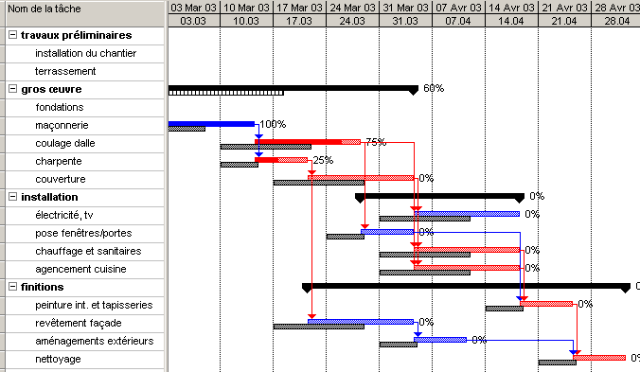
Diagramme de GANTT « réalisé »
10

Slide 56
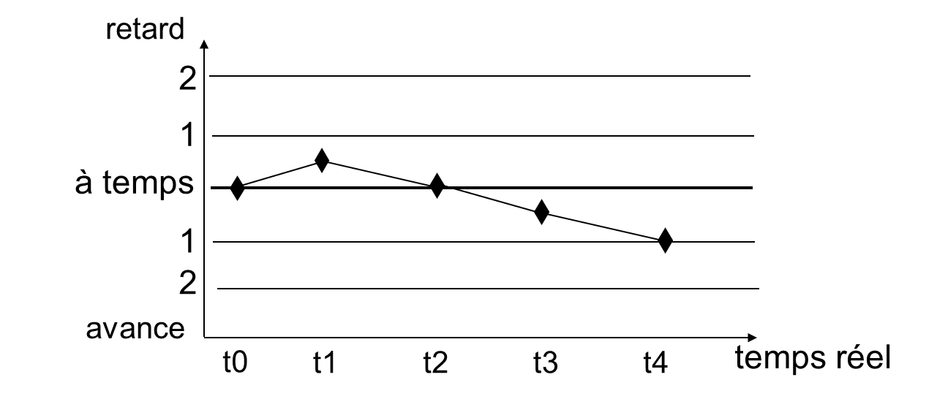
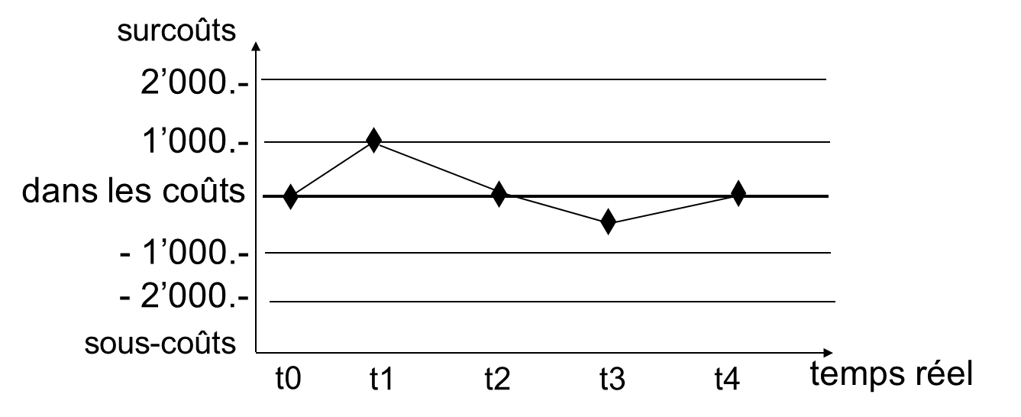
Planning des jalons
11

Slide 57
Indicateurs synthétiques
12

Slide 58
Indicateurs synthétiques
Evelyne | Activité 1 | Terminée
 | Activité 2
 | Activité 3
Jack | Activité 4 | Terminée
 | Activité 5 | Terminée
 | Activité 6
 | Activité 7
Kim | Activité 8
13

Slide 59
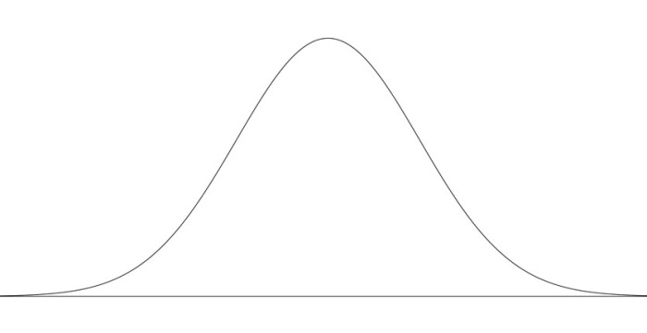
Le syndrome des 90%
Effort
Temps
14

Slide 60
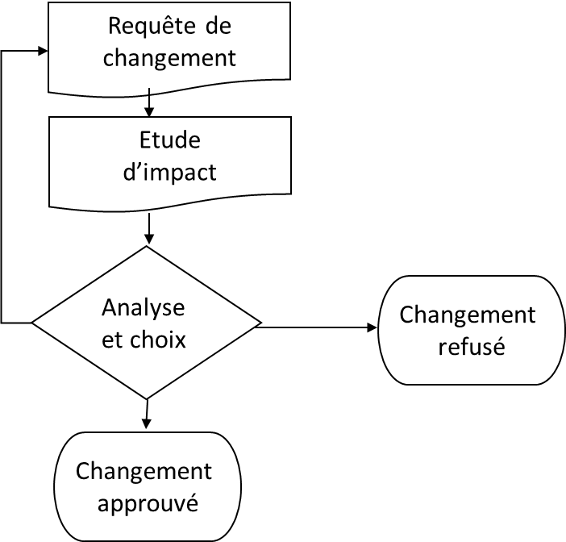
Gestion des demandes de changements
53

Slide 61
Fiche d´écart
Nom du projet:__________ Demandeur: __________ Date: ______
Description de la demande et justification:
Conséquences sur la réalisation: coûts délais risques Visa du maître d’œuvre:
Décision du maître de l’ouvrage: accepté / refusé Visa du maître de l’ouvrage:
54

Slide 62
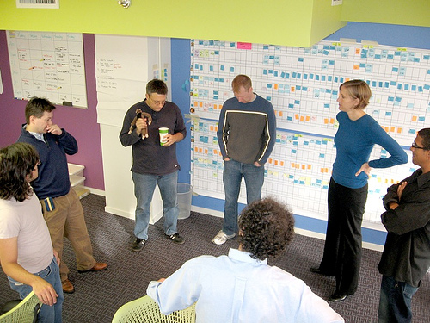
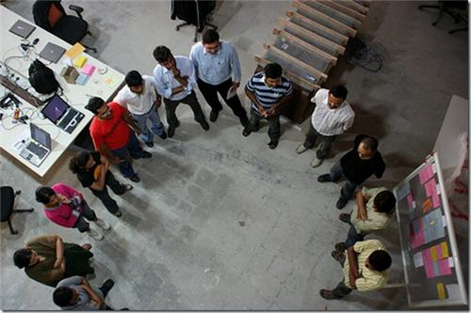
Démarche agile
Qu’as-tu fait depuis le dernier daily scrum ?
Que vas-tu faire jusqu’au prochain daily Scrum?
As-tu des obstacles qui t’empêchent d’avancer dans ton travail ?
8

Slide 63
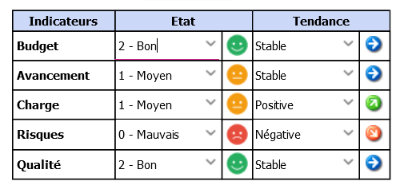
Tableau de bord
53

Slide 64
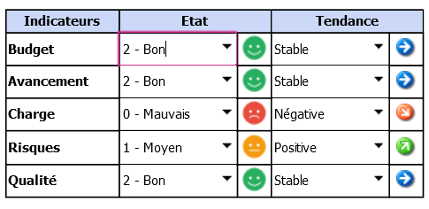
Date jj.mm.aaaa
Nom du projet- Cartographie
Rappel des objectifs
Livrables
Commentaires / informations complémentaires
…
…
Budget :
Charges (j/p) :
Consommation : …
Actions réalisées depuis la dernière revue
Actions à réaliser d’ici la prochaine revue
… :
…
…
… :
…
…
… :
…
…
… :
…
…
Principales échéances 
Points d’attention / difficultés /risques
Statuts
I
C
R
D
…
… → …
… → …
Phase actuelle:

Slide 65
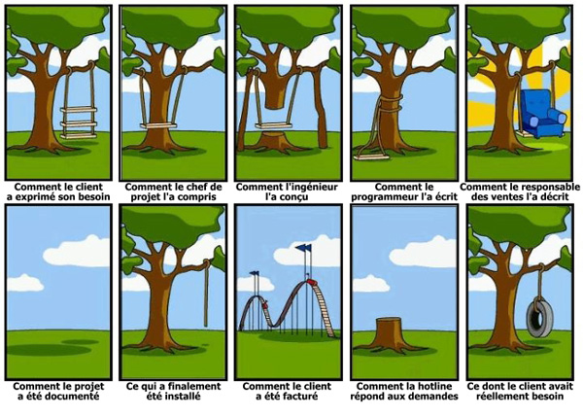

Slide 66
Suivi / évaluation
1) Evaluer le « reste à faire »
Analyser de manière plus rationnelle,
Mieux anticiper les difficultés et faire face aux aléas plus sereinement, sans vous mettre la pression.
Exemple
→ Décomposer le projet en trois indicateurs (au lieu de considérer un délai global) :
Les tâches effectuées
Les tâches en cours
Les tâches restantes à faire
Tableau en trois colonnes
Associer le nombre jours/semaines nécessaires
Déplacer les tâches d’une colonne à l’autre au fur et à mesure de leur accomplissement
Permet de rendre visible concrètement l’avancement, d’évaluer la progression, d’identifier les tâches qui posent problème, de maintenir de la motivation
→ Kanban, post-it, etc.
9

Slide 67
Suivi / évaluation
2) Poser des jalons critiques
Certaines tâches doivent absolument être réalisées avant d’autres, sous peine d’être bloqué dans son projet.
Ce sont des événements clés dans l’avancement de son projet. Il est donc très important de les identifier le plus tôt possible et de fixer une date pour laquelle ces tâches devront être faites.
Mettre des rappels
…
9

Slide 68
Suivi / évaluation
3) Arbitrer le budget
Vous avez prévu un budget global pour votre projet. Il est indispensable de suivre précisément les dépenses occasionnées par chaque action si vous voulez éviter de dépasser vos limites financières.
Mettez-vous des alertes lorsque le budget atteint par exemple 50 % de dépenses. A ce stade, interrogez-vous sur les dépenses à venir. Arbitrez entre celles qui sont de grande ou de faible importance. Ne considérez pas chaque dépense comme absolument indispensable : certaines peuvent en effet être moins importantes, remises à plus tard ou remplacées par un autre moyen qui coûte moins cher.
…
9

Slide 69
Suivi / évaluation
…
4) Évaluer la satisfaction
Vos projets avancent comme vous le souhaitez, vous respectez le budget imparti, mais êtes-vous satisfait du résultat en tant que tel ? Et vous, prenez-vous plaisir à effectuer toutes ces tâches ?
Ces aspects sont nécessairement plus subjectifs, mais vous pouvez créer quelques indicateurs pour mesurer votre état d’esprit au fil du projet : comment avez-vous passé cette semaine ? Vous pouvez par exemple mettre des petits smileys en face de vos tâches.
Au fil du temps, vous verrez ainsi ce qui vous a le plus plu, ce que vous avez aimé faire, les résultats qui vous ont procuré le plus de plaisir. Cette satisfaction est importante, car elle vous permettra de rester motivé pour la suite de votre projet et réaliser vos objectifs
9

Slide 70
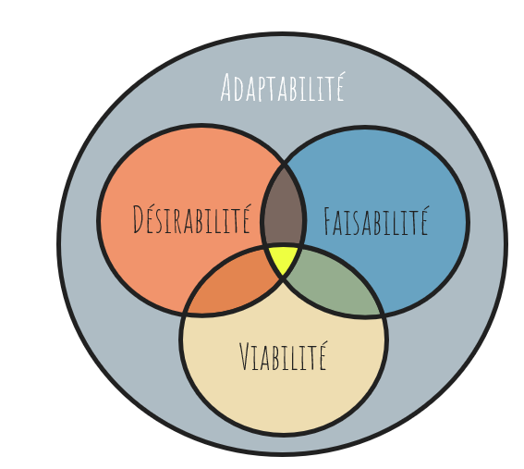
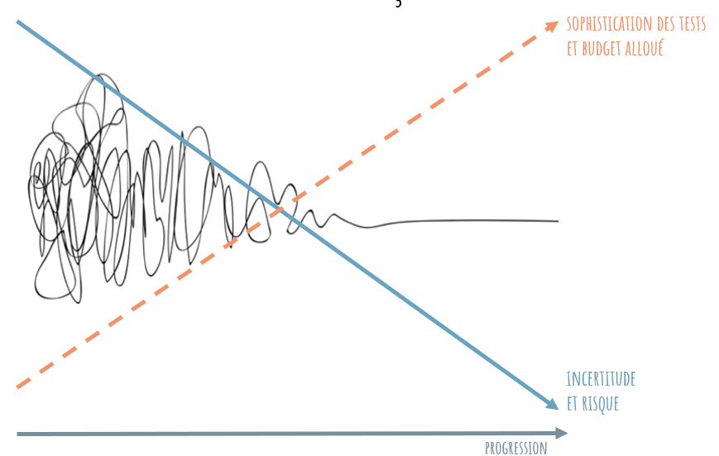
Prétotypage et tests
Le prétotypage est un outil simple qui permet de :
- Reprendre de la hauteur sur le processus d’expérimentation
- Ouvrir le champ des possibles en termes de tests
- S’ancrer dans une démarche scientifique
- Et surtout : valider des hypothèses variées de façon rapide (quelques
heures) et frugale (quelques francs)
Il s’agit d’expérimenter de façon graduelle et de limiter les risques :
9

Slide 71
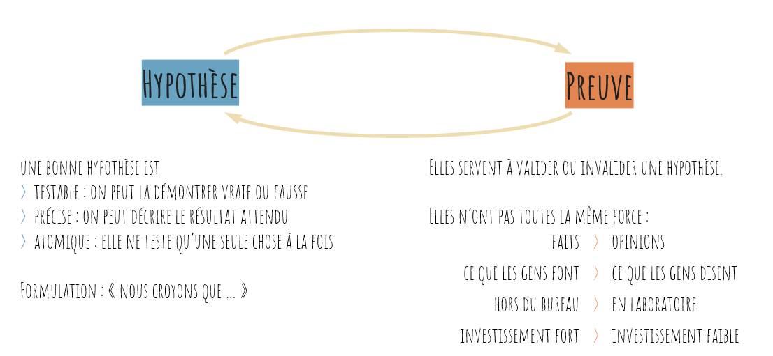
Prétotypage et tests
Approche scientifique :
9

Slide 72
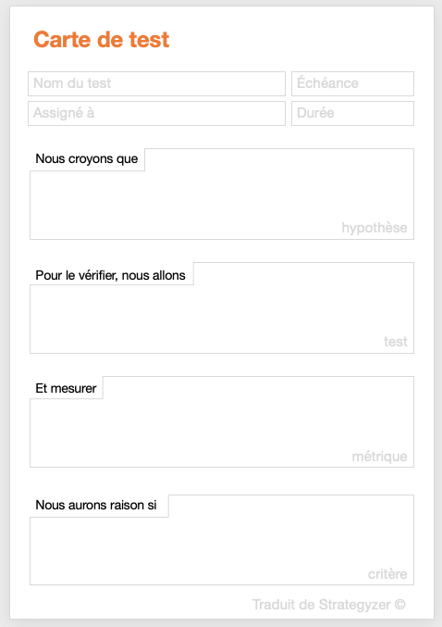
Prétotypage et tests
Prétotyper =
tester rapidement, frugalement mais précisément une hypothèse
(pas juste de faisabilité)
Interview client, fournisseur, décideur…
Immersion (« un jour dans la vie »)
Questionnaire de découverte
Analyse de tendances (Google, etc.)
Analyse du trafic web
Analyse du support client
Publicité en ligne
Fonctionnalité bouchonnée
Liste d'attente
Campagne emailing ou réseaux sociaux
Impression 3D
Prototype papier
Story board
Vidéo d’explication
« Boîte produit »
Maquette cliquable
MVP « super-glue »
« Concierge »
Page d’accueil
Crowdfunding
A/B Test
« Magicien d’Oz »
Fausse vente
Lettre d’intention
Boutique « pop-up »
Spike eXtreme Programming
…
Cf. exemple dans le document excel « Prétotypage et exemples de tests »

Slide 73
53

Slide 74
Merci
et
bonne journée!
53

